Slide 1
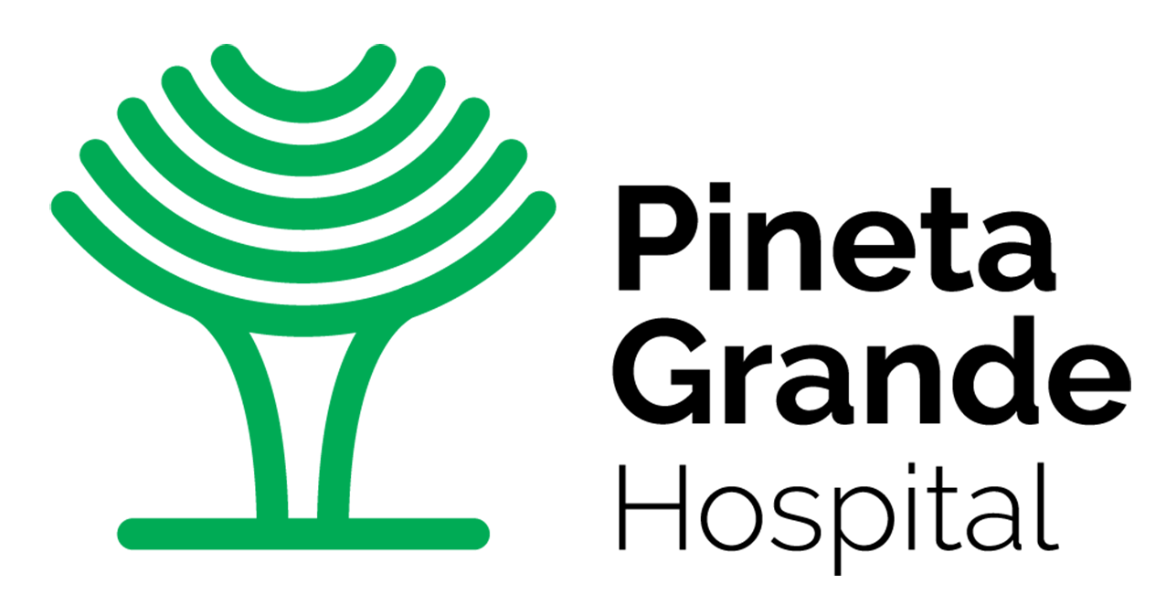
DALL’AI ALLE APP: COME USARE LA TECNOLOGIA PER IL SUPPORTO NUTRIZIONALE DEI PAZIENTI BARIATRICI?
Dr.ssa Rita Schiano di Cola Responsabile Servizio Nutrizione
P.O. Pineta Grande Hospital, Castel Volturno, Caserta

Slide 2
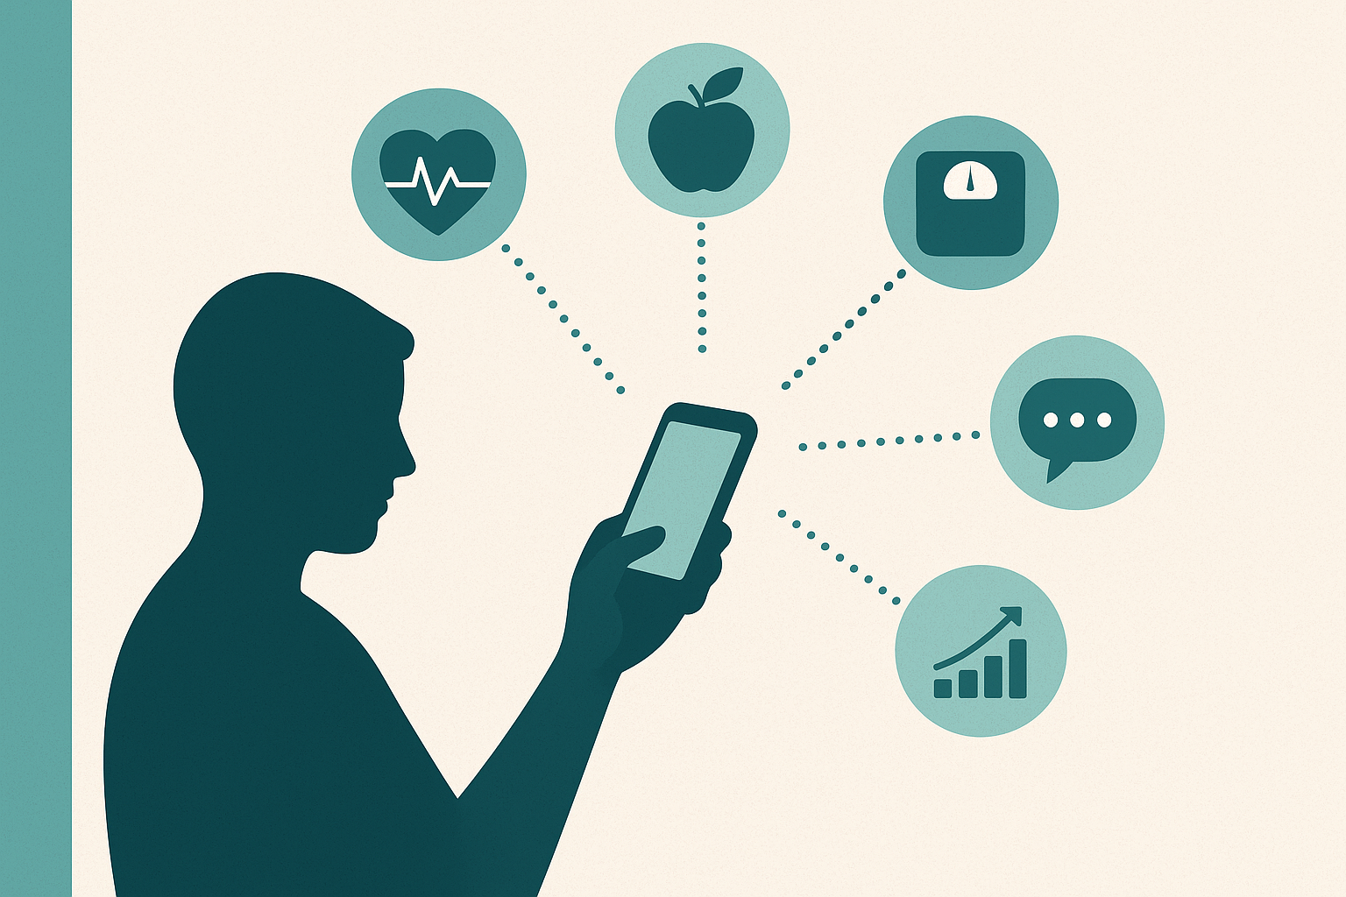
Il contesto: il paziente bariatrico oggi
Pazienti più giovani e digitalmente alfabetizzati
Sfide: aderenza alla dieta, prevenzione carenze nutrizionali, garanzia follow-up lungo
Il periodo post-operatorio è spesso quello più critico: il pz tende a sentirsi ‘autonomo’, e il rischio è di perdere monitoraggio e motivazione.
In questo scenario, la tecnologia può colmare la distanza: app, intelligenza artificiale e dispositivi smart permettono di mantenere un filo diretto con il paziente, personalizzando il supporto e fornendo un accompagnamento quotidiano, anche a distanza.
Bisogno di strumenti smart e personalizzati

Slide 3

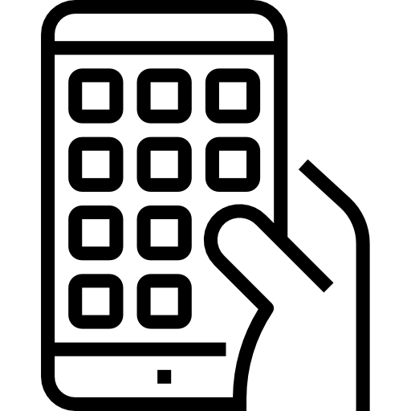
Tecnologie disponibili
AI (Intelligenza Artificiale) - consente di analizzare grandi quantità di dati per identificare pattern e prevedere rischi, come la scarsa aderenza o la comparsa di carenze nutrizionali. → Chatbot, predizione carenze, analisi dati nutrizionali
App e piattaforme - permettono al paziente di registrare ciò che mangia, monitorare peso, idratazione, attività fisica, e mantenere un canale diretto di comunicazione con il team sanitario. → Diario alimentare, monitoraggio peso/idratazione, reminder
Wearables e smart devices - strumenti come bilance connesse, braccialetti fitness o sensori di composizione corporea, che possono fornire al professi9onista dati in tempo reale, rendendo il follow-up più oggettivo e tempestivo.
Il vero potenziale nasce quando queste tecnologie vengono integrate tra loro e supervisionate dal professionista, creando un percorso davvero personalizzato.

Slide 4
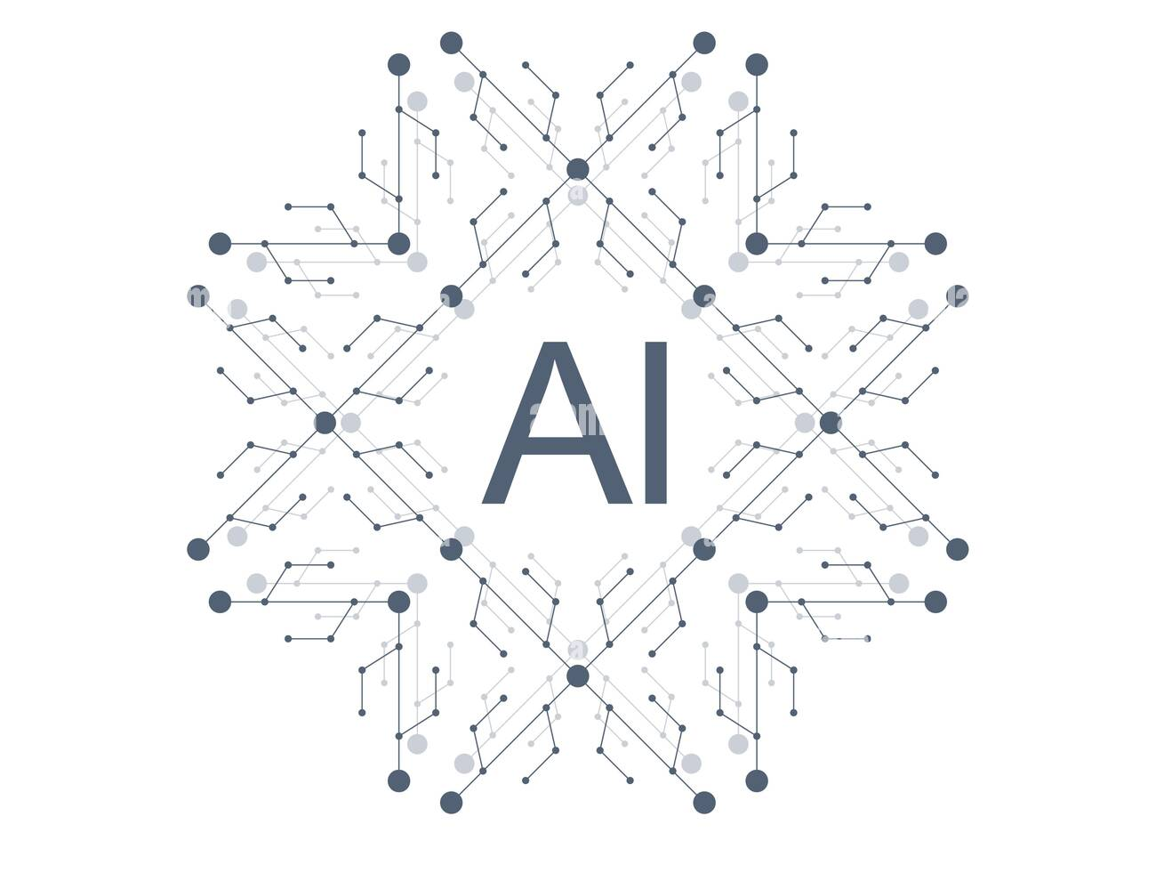
Intelligenza Artificiale
Chatbot nutrizionali - in grado di fornire risposte personalizzate sui pasti, ricordare l’assunzione di integratori o valutare la qualità dell’alimentazione del paziente sulla base dei dati inseriti.
Algoritmi predittivi per rischio malnutrizione/aderenza - possono analizzare i trend di peso o di apporto PT e segnalare precocemente un rischio di malnutrizione o di scarso follow-up
Analisi dati alimentari e attività fisica - provenienti dai dispositivi wearable — come braccialetti o bilance connesse
L’obiettivo non è sostituire il professionista, ma fornirgli strumenti di supporto decisionale, per rendere l’intervento più tempestivo e personalizzato.

Slide 5
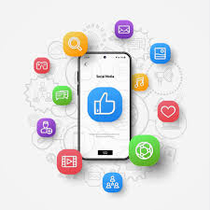
App e Piattaforme
Diario alimentare digitale - spesso semplificato dal riconoscimento fotografico dei cibi o da registrazioni vocali
Reminder su pasti, integrazione, idratazione - aiutando il paziente a mantenere la routine post-operatoria
Televisite e messaggistica con team - interazione in tempo reale con il team: il paziente può inviare aggiornamenti, ricevere feedback o partecipare a programmi di telemonitoraggio
Questi strumenti, se scelti con attenzione e integrati nel percorso bariatrico, possono migliorare l’aderenza e favorire un senso di responsabilità condivisa tra paziente e professionista

Slide 6
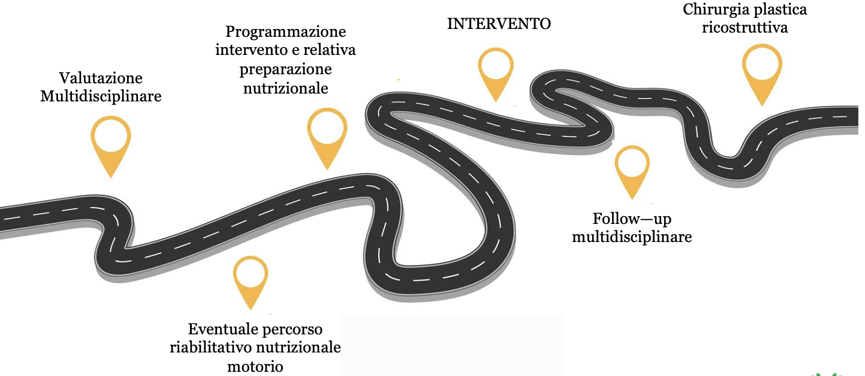
Integrazione nel percorso bariatrico

Slide 7
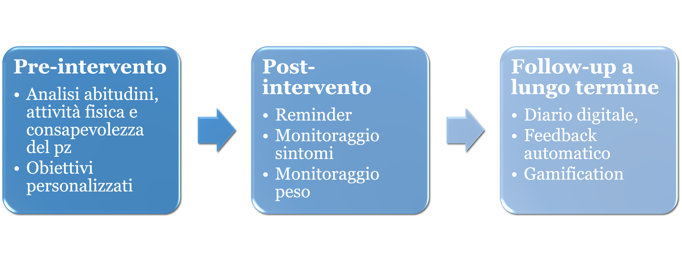
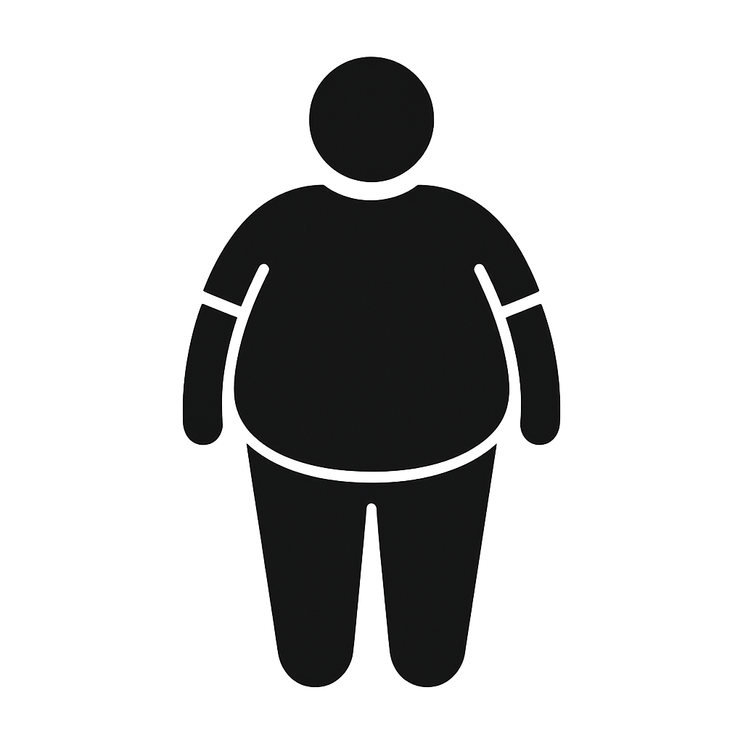

Integrazione nel percorso bariatrico
Aiutano il paziente a non sentirsi solo e a mantenere il contatto con il team

Slide 8



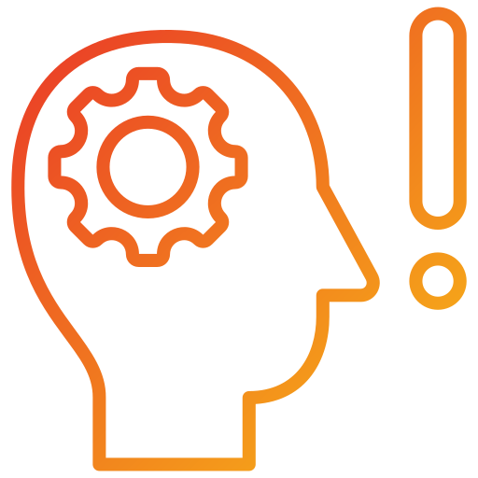

Limiti e criticità
Sovraccarico tecnologico / perdita del contatto umano - Troppe app, notifiche e dati possono confondere o stancare il paziente. - Il rischio è che il contatto umano e la relazione con il dietista vengano ridotti, se ci si affida solo agli strumenti digitali.
Validazione scientifica limitata - Molte app commerciali non sono basate su linee guida nutrizionali aggiornate o non hanno studi scientifici a supporto. È importante scegliere strumenti affidabili e validati.
Privacy e sicurezza dei dati - I dati nutrizionali e sanitari dei pazienti sono sensibili. - Bisogna garantire che le app rispettino normative GDPR/HIPAA e siano sicure.
Necessità di supervisione clinica - I dati forniti dal paziente vanno sempre interpretati da un professionista. - La tecnologia non può sostituire la valutazione clinica del dietista.

Slide 9

Il ruolo dell’esperto di nutrizione digitale
Selezione strumenti affidabili: Non tutte le app o piattaforme sono valide: il professionista valuta quali sono scientificamente affidabili e sicure.
Interpretazione dati pazienti: I pazienti inseriscono dati su app o dispositivi - il professionista analizza queste informazioni, capisce aderenza, carenze o problemi emergenti.
Educazione all’uso consapevole della tecnologia: il professionista insegna al paziente come usare correttamente le app e la tecnologia, evitando errori o interpretazioni sbagliate.
Mantiene contatto umano: nonostante la tecnologia, il professionista resta il punto di riferimento principale, garantendo empatia, supporto e motivazione.

Slide 10

Conclusioni
La tecnologia potenzia personalizzazione e aderenza - strumenti come app, AI e wearable non sostituiscono il dietista, ma permettono di monitorare meglio i pazienti, offrendo feedback in tempo reale, promemoria personalizzati e consigli pratici.
Non sostituisce il professionista - La tecnologia è un supporto, non un sostituto: il ruolo del professionista resta centrale per interpretare i dati, guidare il paziente e prendere decisioni cliniche. - L’intelligenza artificiale o le app non possono sostituire l’esperienza, l’empatia e la capacità di personalizzare il percorso nutrizionale.
Il futuro del supporto nutrizionale è ibrido → integrazione empatia umana + strumenti digitali..l’ideale? Un percorso in cui il dietista utilizza strumenti digitali per potenziare il proprio lavoro, mantenendo il contatto umano e la relazione con il paziente.

Slide 11
Grazie
“La tecnologia può amplificare la nostra voce, ma il linguaggio della cura resta umano”

